Slide 1
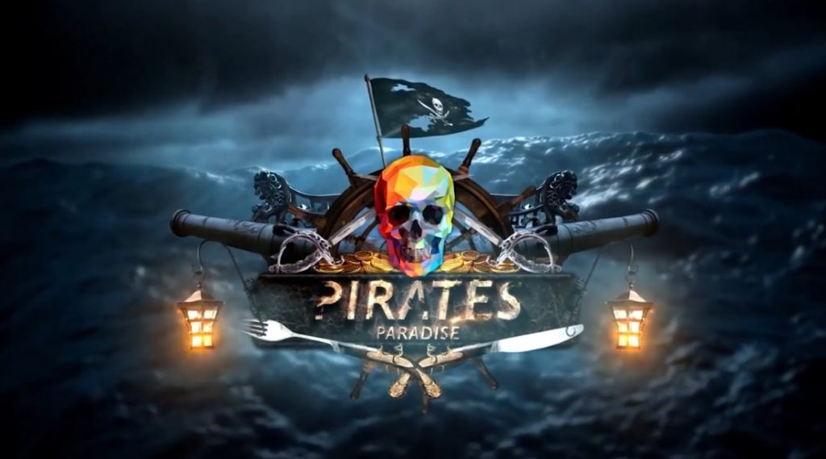


Pirates, Corsaires, Flibustiers, Boucaniers

Slide 2
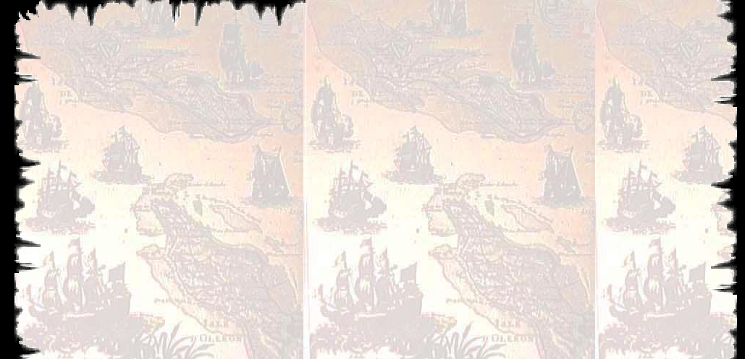
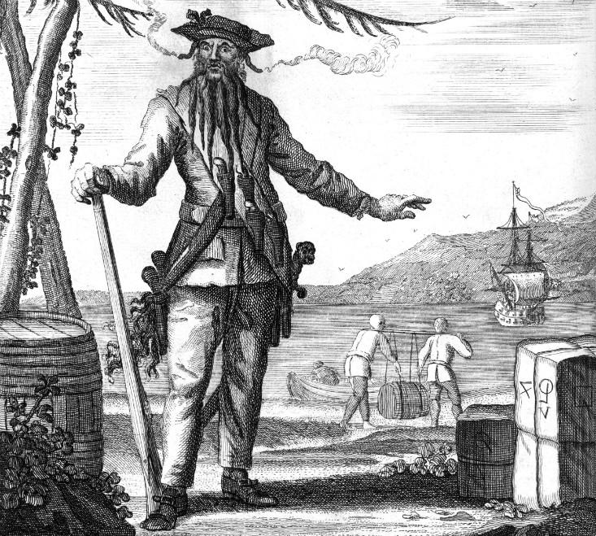
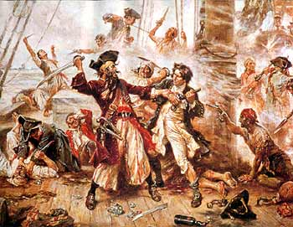
Le pirate
(du latin « pirata », du grec « peiratès », racine « peiran », qui signifie initialement "celui qui entreprend", "celui qui tente fortune") agit pour son propre compte, c'est un hors-la-loi qui parcours les mers et qui pille, viole et bien souvent tue sans distinction de nationalité. S'il est pris, on le pend haut et court.
Haut pour que tout le monde le voit, et court pour économiser de la corde !

Slide 3
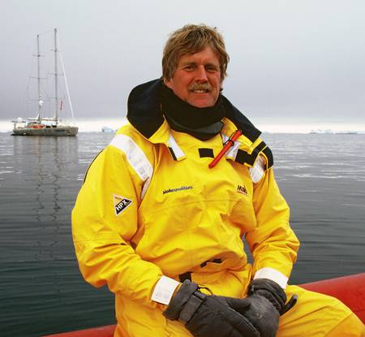
Ce sont les pires,… sans foi, ni loi. Ou comme seule loi d´être contre le monde. Avec pour refuge l’or, l’alcool et la dérision.
Et c’est la seule catégorie qui sévit encore de nos jours, avec un modus operandi bien différent de l‘époque des corsaires : souvent par commando de moins de 10 bandits encagoulés qui, après s'être laissés dériver dans la nuit et le silence, abordent l'objectif par l'arrière et en moins de 30 minutes pillent les effets personnels, la caisse du commandant, l'électronique et repartent sur des pirogues ultra rapides, en principe sans s'en prendre à l'équipage. Ils sévissent surtout dans les mers chaudes sur la côte d’Afrique, l’entrée de la mer Rouge, sur la mer de Chine, … Le dernier cas, dramatique, est l'assassinat de Peter Blake sur la côte brésilienne en décembre 2001, pour quelques dollars

Slide 4
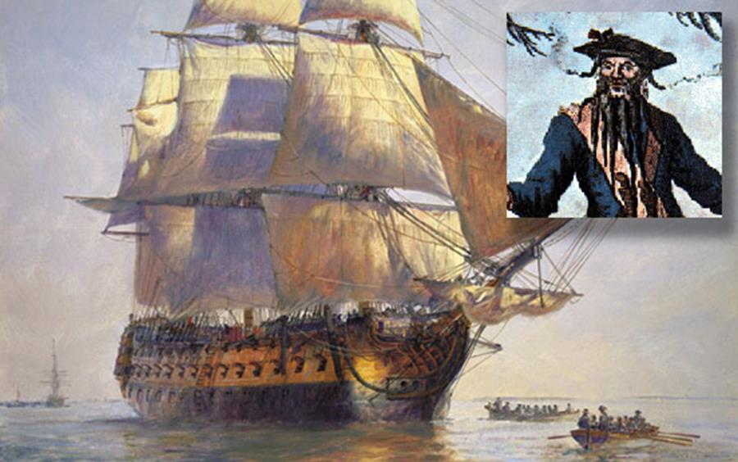
L’épave découverte durant l’année 1995 près des côtes de la Caroline du Nord a été identifiée comme l’épave du navire Queen Anne’s Revenge, celui du célèbre Barbe Noire. Après 15 années d’incertitude et plusieurs examens/fouilles, il est possible d’affirmer l’authenticité du navire.
Des poids d’apothicaire estampillés de fleurs de lys, le symbole de la royauté française du 18ème siècle. En effet, le Queen Anne’s Revenge était un navire français (le Concorde) volé par Barbe Noire.
- Une cloche gravée avec l’année 1705.
Barbe Noire et le Queen Anne's Revenge, son dernier navire

Slide 5
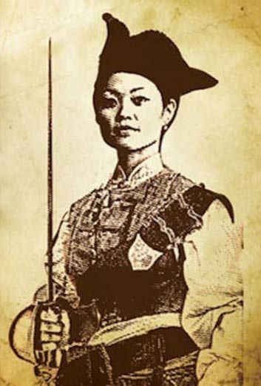
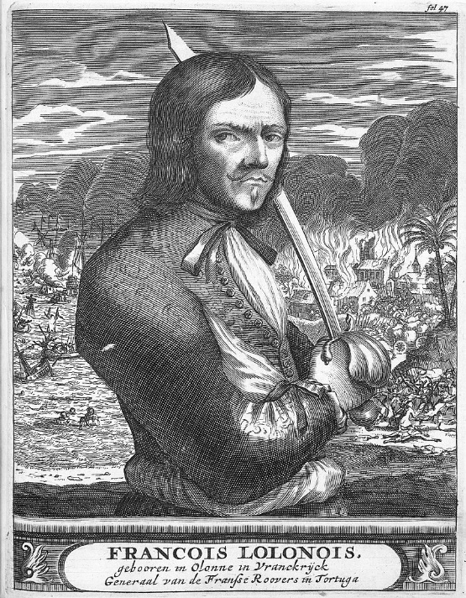
Si un navire pirate se fait attraper, c’est la pendaison, sans concession !
La piraterie c'est très vieux, dès l'Antiquité, ils sévissaient déjà en Méditerranée. D'ailleurs Jules César lui-même fut capturé par des pirates de Cicile (Asie Mineure). On raconte que les forbans réclamèrent une rançon de 20 talents d'or pour sa libération (une somme très conséquente), mais celui-ci fit monter le prix, jugeant qu'il en valait au moins 50 ! Peu après sa libération, il retrouva ses ravisseurs et les massacra.
Des pirates il y en a aussi dans toutes les parties du monde. Par exemple, en Chine, Ching Shih morte en 1844 période d’activité 1807-1810 était une femme pirate que l'on surnommait "La terreur de la Chine du Sud" et pour cause, elle avait sous son commandement 400 navires pirates. Importante femme pirate de la fin de la Dynastie Qing. Destin d'exception pour cette ex-prostituée qui avait été enlevée par un pirate tombé amoureux d'elle !
François L'Olonnais 1635-1668, Français, période d’activité 1660-1668 le pirate français des plus cruels. Surnommé le « fléau des Espagnols », il était connu pour sa brutalité – il ne faisait jamais de prisonniers.

Slide 6
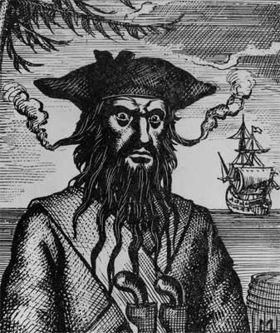
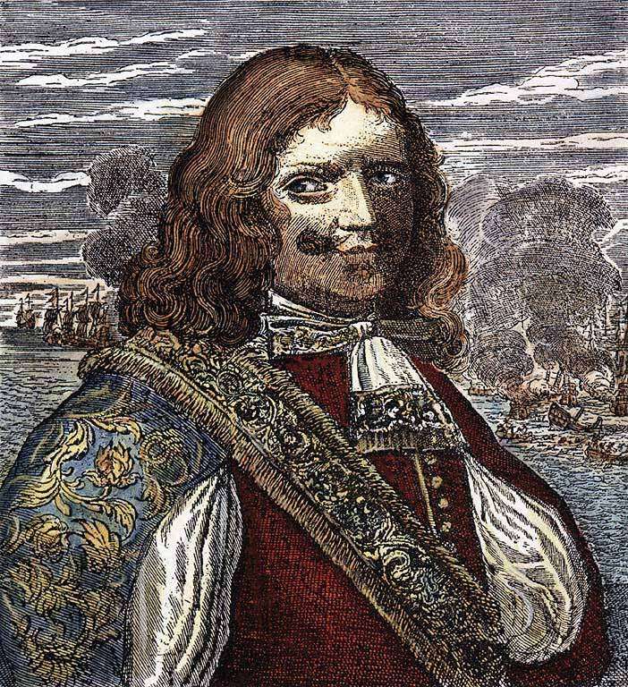
Edward Teach dit "Barbe-Noire"1680-1718,d’Angleterre,période d’activité 1716-1718 qui en l'espace de 2 ans a fait trembler le sud des États-Unis d'Amérique et les Caraïbes. C'est la figure la plus célèbre de la piraterie. D'apparence très effrayante, Barbe Noire est souvent crédité comme le stéréotype même du pirate des Caraïbes
- Sir Henry Morgan 1635-1668,Pays de Galles période d’activité 1663-1674 qui a effectué des expéditions prodigieuses. Il a notamment réussi à passer du stade de pirate à celui d'homme respectable : Gouverneur de la Jamaïque.

Slide 7
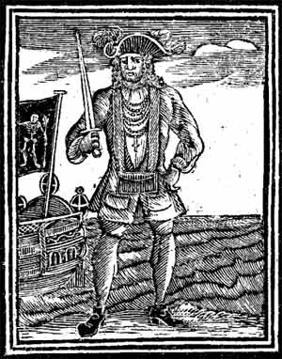
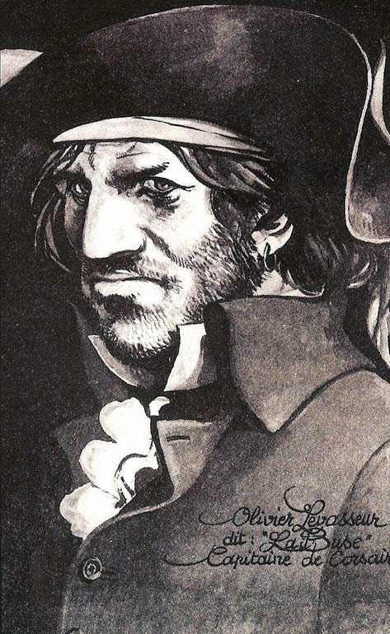
- Bartholomew Roberts (Le Baronet Noir) 1682-1722,Pays de Galles période d’activité 1719-1722qui à mené la carrière de pirate la plus réussi de toute l'histoire, en pillant quelques 400 navires.
- Olivier Levasseur dit "La Buse"1680-1730, période d’activité 1716-1730 Français Actif dans l'océan Indien, plus particulièrement l'île de la Réunion autrefois nommée île Bourbon. Surnommé « la Buse » pour la rapidité avec laquelle il attaquait ses proies, qui a laissé son cryptogramme et des indices gravés sur des pierres, révélant l'emplacement de son trésor, à ce jour toujours introuvable.

Slide 8
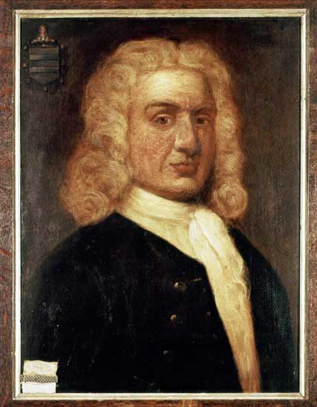
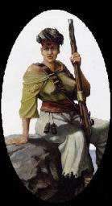
William Kidd 1645-1701,D’Ecosse, période d’activité 1695-1699 corsaire envoyé dans l'Océan Indien pour chasser les pirates, et qui est devenu pirate à son tour. Il a été exécuté et exposé dans une cage de gibet.
Anne Bonny1698-1782, est une Jamaïcaine d'origine européenne, née d'une mère servante qui eut des rapports avec son patron qui devint par la suite son mari a commencée à partir de 1725 une femme pirate très célèbre qui avait un courage extraordinaire et qui pouvait se battre mieux qu'un homme lorsqu'elle était enragée ! Bien qu'elle n'ait jamais commandé de navire elle-même, Anne Bonny est reconnue comme l'une des quelques femmes pirates de l'histoire

Slide 9
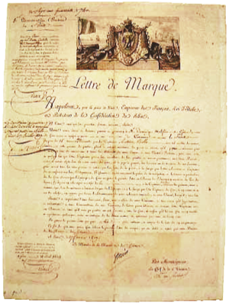
Lettre de marque instituant corsaire le capitaine Antoine Bollo, le 27 février 1809.
Le corsaire
(de l'anglo-saxon « privateers ») lui, agit sur lettre de marque délivrée au nom du roi (bien souvent, ce dernier n'était pas averti). Ce papier est un document par lequel un pays le reconnaît comme force militaire auxiliaire. Les corsaires agissent au service de leur pays. S'il est capturé, il exhibe ses lettres de marques, ce qui lui assure le sort d'un prisonnier de guerre et lui évite la corde.
Le corsaire est tenu par sa lettre de marque, de n'attaquer exclusivement que les ennemis de son souverain, respectant les neutres et toujours ses propres concitoyens. En mer, il lui arrive quelque fois de ne pas avoir été informé de la paix survenue quelques jours auparavant, et en continuant son activité, il est traité tel un pirate.
Quelques corsaires peu scrupuleux profitaient de ce papier officiel pour piller et tuer les marchands comme les pirates.
La piraterie est vieille comme le monde et existe toujours, tandis que les corsaires ont sévit durant trois siècles (du XVIe au XIXe siècle).

Slide 10
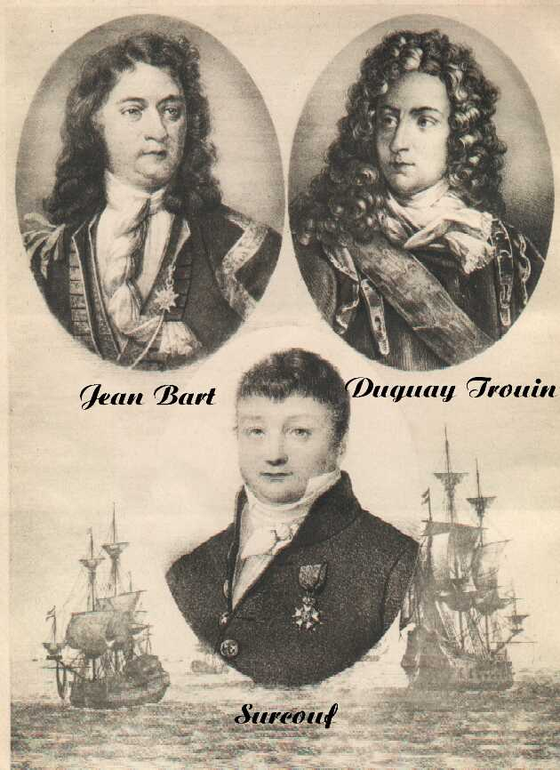
Jean Bart, en flamand Jan Bart ou Jan Baert, né le 21 octobre 1650 à Dunkerque (comté de Flandre) et mort le 27 avril 1702 dans cette même ville (Flandre française), est un corsaire célèbre pour ses exploits au service de la France durant les guerres de Louis XIV.
René Trouin, sieur du Gué, dit Duguay-Trouin, né le 10 juin 1673 à Saint-Malo et mort le 27 septembre 1736 à Paris, est un corsaire français. Né dans une famille d'armateurs malouins, il commence sa carrière en 1689 et reçoit, dès 1691, le commandement d'un navire.
Robert Surcouf (12 décembre 1773 à Saint-Malo - 8 juillet 1827 à Saint-Servan) est un corsaire français.
Embarqué dès l'âge de 13 ans, il devient ensuite capitaine corsaire. Il harcèle les marines marchandes et militaires britanniques, non seulement sur les mers de l'Europe, mais aussi sur celles de l'Inde. Ses activités le font reconnaître - il est nommé membre de la Légion d'honneur le 26 prairial an XII (14 juin 1804) - et l'enrichissent. Il devient l'un des plus riches et puissants armateurs de Saint-Malo et un prospère propriétaire de 800 hectares de terrain.

Slide 11
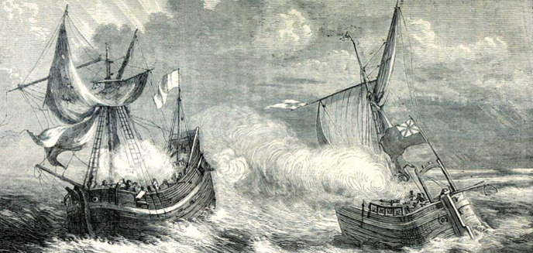
Un roi démuni de flotte pouvait tout à fait délivrer des lettres de marque à un particulier pour l'autoriser à attaquer les navires ennemis.
Bien entendu, sur le papier, le corsaire obéit à son "client", mais dans les faits, en pleine mer personne n’était là pour les surveiller, les corsaires s’attribuaient parfois quelques libertés.
Une autre différence notable entre pirates et corsaires : ce dernier ne sera pas pendu s’il se fait arrêter, il lui suffira de montrer ses lettres de marque pour éviter la corde, mieux valait ne pas les perdre ! En étant capturé, un corsaire est considéré comme un prisonnier de guerre.
Beaucoup de pirates furent avant tout corsaires, comme Barbe-Noire qui, avant de devenir le terrible pirate que nous connaissons tous, a fait ses débuts sur un navire de corsaires.
Pour résumer, le corsaire fait la guerre aux ennemis qu'on lui a désigné, tandis que les pirates, eux, font la guerre à tout le monde !
Bien entendu, tout cela, c'est sur le papier, dans la réalité, la limite entre les corsaires et les pirates était parfois assez floue.

Slide 12
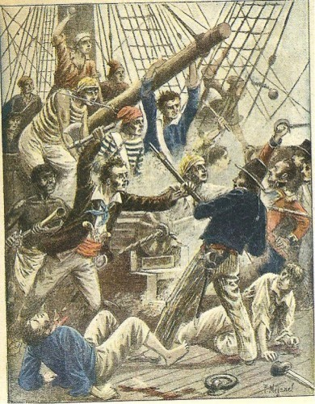
Le flibustier (ou « frère de la côte »
de l'ancien anglais « flibutor » emprunté au néerlandais « vrijbueter », proprement dit « libre faiseur de butin ») est un corsaire des Antilles qui va sus à l'Espagnol aux XVIIè et XVIIIè siècle (ce n'est pas un pirate !).
Le mot apparaît à la fin du XVIIè siècle (Furetière, 1690), mais il est usité depuis Dutertre en 1667. Ce mot se traduit par "freebooter" en anglais ; le sens littéral signifie "libre butineur". En français, ce mot est devenu "friboutier", sans que l'on puisse savoir à quelle époque il est devenu "le flibustier". les mercenaires de la mer. Ils attaquent autant à terre qu’en mer. Flibustier signifie « libre butin », EGALITE est leur maître mot (chacun doit porter au butin commun tout ce qu’il a pris) mais la folie de l’or et du sang court dans leurs veines.

Slide 13
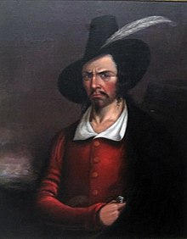
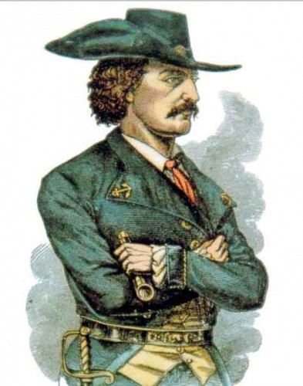
Jean Lafitte, né dans les années 1770-1780 dans le Sud-Ouest de la France ou peut-être à Saint-Domingue, et mort vraisemblablement entre 1823 et 1827est un flibustier français qui écumait le golfe du Mexique au début du xix^{e} siècle.
Il crée son propre « royaume de Barataria » dans les marais et les bayous près de La Nouvelle-Orléans afin de contrôler l'embouchure du Mississippi après l'achat de la Louisiane en 1803, avec sous ses ordres plus de mille hommes. Son soutien au général américain Andrew Jackson fait basculer la bataille de La Nouvelle-Orléans, en 1815. Il prend part au trafic des esclaves, alors interdit. Son frère Pierre et lui fondent ensuite Galveston, premier port cotonnier du Texas, où ils espionnent au service de l'Espagne contre les révolutionnaires mexicains entre novembre 1815 et juin 1816, selon les archives espagnoles à Séville². De nombreux sites en Louisiane et au Texas portent son nom.
Des parcs, des villages, des magasins portent son nom en Louisiane. Son effigie est partout à la Nouvelle Orléans. Des livres, des films retracent sa vie. Mais qui est donc ce Jean Lafitte dont cet état américain est si fier ?

Slide 14
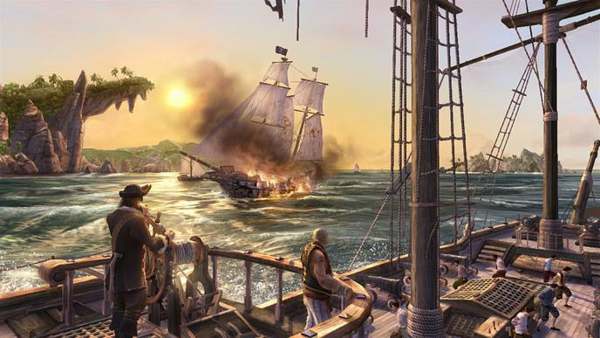
Les flibustiers dont l'histoire a conservé le nom sont les Français Montbarsl'Exterminateur, Nau l'Olonnais, Montauband, François Gramont ou Grandmont, Michel le Basque; les Anglais Morgan, Mansfield, les Hollandais Roe Graff, Van Horn (d'Ostende), le Portugais Barthélemy, etc. Leurs plus célèbres hauts faits sont rapportés au nom de ces étranges héros. Ils commencèrent vers 1660 quand les Frères de la Côte s'organisèrent avec quelque méthode sous leur étendard noir orné de la tête de mort et du sablier. Rappelons l'expédition de Montbars, Nau l'Olonais et Michel le Basque qui, avec 440 hommes, saccagèrent Puerto Cabello, San Pedro, Gibraltar, Maracaïbo; de Morgan, qui dévasta Portobello , l'île Santa Catarina, Chagres et Panama (1670); celle de Van Horn et des 1200 flibustiers français contre la Veracruz, au Mexique (1683); la grande expédition où 4000 hommes se réunirent pour essayer la conquête du Pérou; l'indiscipline la fit avorter. Citons encore l'extraordinaire équipée de ces 50 flibustiers qui promenèrent leur barque du détroit de Magellan à la Californie , pillant les ports espagnols, capturant un navire de guerre de premier rang chargé de plusieurs millions de numéraire. La dernière grande victoire des flibustiers fut la prise de Cartagena (Vénezuela) par les corsaires français.

Slide 15
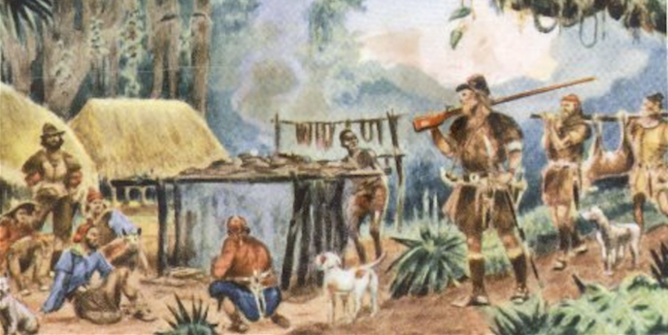
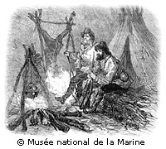
Le boucanier (dérivé du Caraïbe « boucan »)
Les boucaniers étaient des hommes qui vivaient de la chasse du cochon et du boeuf sauvage, ils en faisaient fumer la viande sur le boucan (d'où leur nom). Ils vivaient principalement à Saint Domingue et sur l'île de la Tortue et étaient soit des marins déserteurs, des naufragés, des esclaves en fuite, de renégats ou encore de flibustiers lassés de parcourir la mer, en somme, des personnes qui ne peuvent s'intégrer aux colons européens.
est à l'origine des chasseurs d'animaux sauvages. Il traite la viande par un procédé de fumage appelé boucanage appris des Indiens Arawak, et fait du commerce avec les peaux.
A l'origine, les boucaniers occupent des terres sur l'île d'Hispaniola qui appartient à l'Espagne (aujourd'hui Haïti et la République Dominicaine). La raréfaction du gibier dans les îles ainsi que la tentative des espagnols d'évincer les boucaniers, leur font rejoindre la flibuste.
Concrètement, les boucaniers ne prennent pas la mer, mais ils sont tout de même à l'aise sur un bateau et il arrive qu'ils se soient alliés à des flibustiers lors de courses. L'association des boucaniers et des flibustiers a donné naissance au terme "Frères de la Côte" englobant ces hommes qui se sont rebellés contre les gouvernements locaux en faisant régner leurs propres lois.

Slide 16
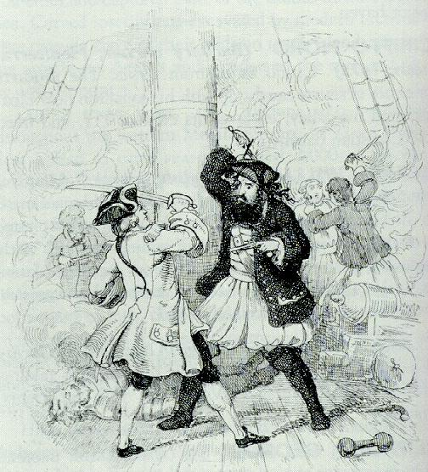
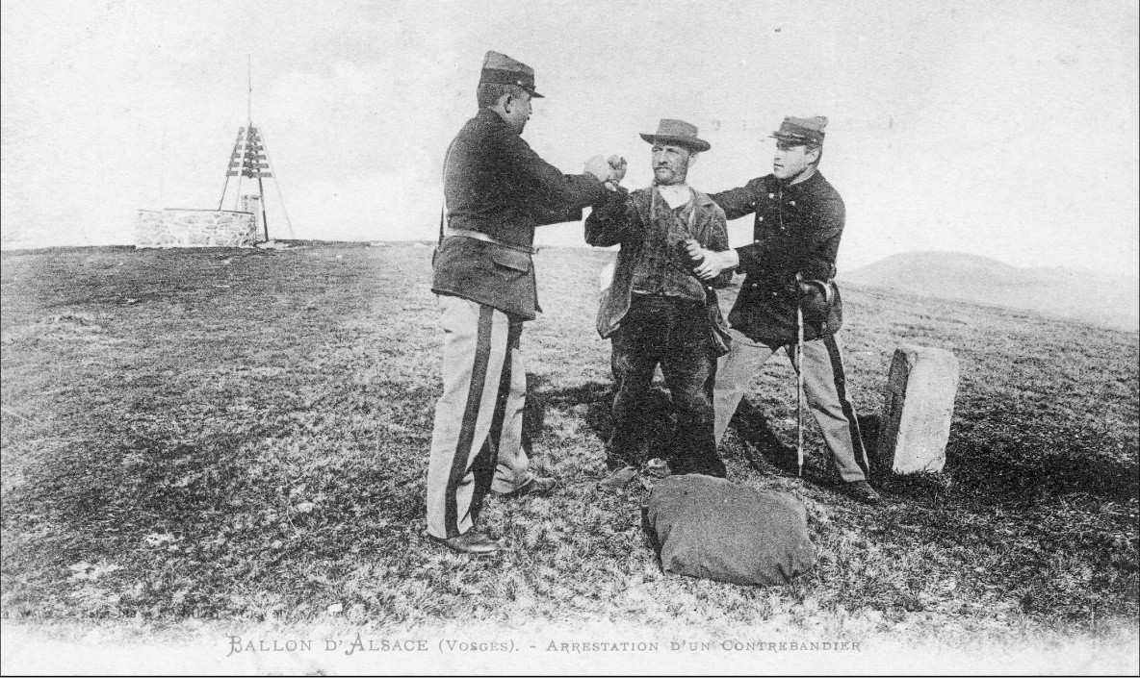
Autres définitions
Forban (ancien français « forbannir », bannir à l'étranger, « de for et ban » : hors du ban, hors de la loi) Le Forban est un pirate qui se livrait à des expéditions armées sur mer pour son propre compte, sans lettre de course.
Contrebandier Le contrebandier se livre à du commerce clandestin de marchandises prohibées ou pour lesquelles on n'a pas acquitté les droits de douane.

Slide 17
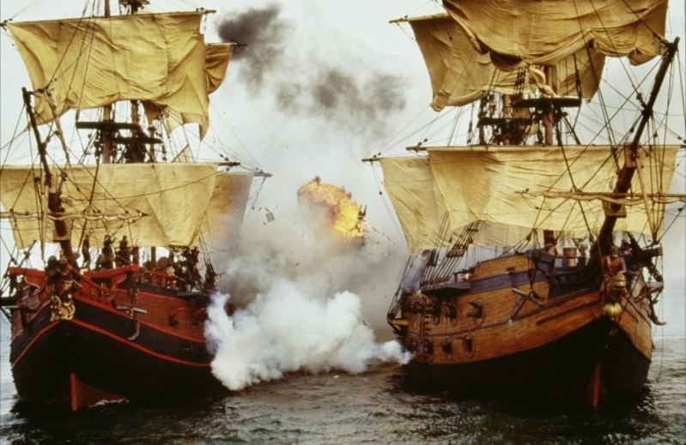

Slide 18
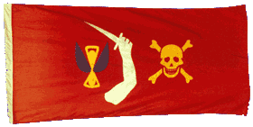
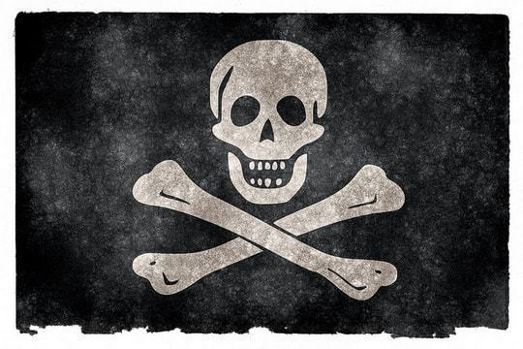
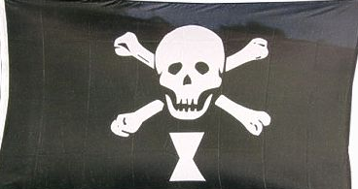
Le célèbre pavillon du Jolly Roger est devenu l'emblème unique recouvrant une grande variété de situations historiques. Quand apparaît ce "logo" de la piraterie ?
Philippe Hrodej : Le fameux drapeau aux tibias croisés n’apparaît que vers 1700. Auparavant, il y a le pavillon rouge que l’on hisse dans la mâture pour signifier que l’on ne fera pas de quartiers. Quiconque voit un navire arborant ce pavillon peut compter ses hommes, ses munitions et voir si le jeu vaut la chandelle de résister ou s’il faut affaler les voiles, baisser pavillon : "mettre en panne". Sauf en Méditerranée où c’est le pavillon vert des Barbaresques qui produit le même effet : celui de conduire les équipages à abandonner le bateau près des côtes. Ce n’est qu’au tout début du XVIIIe siècle que le pavillon rouge est remplacé par le pavillon noir, orné d’un sablier ou d’une tête de mort. Mais ces représentations ont le même but : indiquer le peu de temps qui reste aux équipages pour prendre la bonne décision : celle de se rendre.

Slide 19
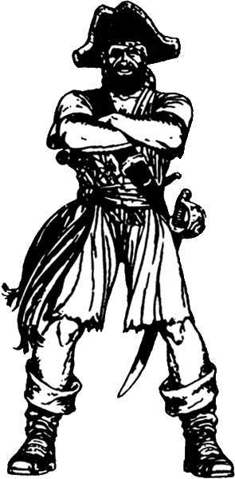
Le cache-œil (ou bandeau) avait plusieurs fonctions pour le pirate :
- Ce bandeau servait à un oeil de s'habituer au noir, en cas de combats nocturnes ou dans les cales des bateaux. Les pirates avaient moins de difficulté à s'adapter à la pénombre et étaient donc plus réactifs.
- Au moment de passer de la lumière du jour à l'obscurité, ils avaient juste à inverser le cache-œil de place. Idéal pour lutter contre leurs adversaires, ou encore pour faciliter le passage du pont supérieur (à la lumière du jour) aux ponts inférieurs (très sombres). Ceci, toujours dans un soucis de gain de temps non négligeable, qui peut changer considérablement le déroulement des combats.
- Il servait à cacher l'oeil du pirate borgne, car l'oeil crevé ou une vilaine balafre n'étaient pas toujours supportables à voir. Le cache-oeil était conservé sur terre, pour ne pas effrayer les gens et surtout les dames. Il était conservé en mer et était un atout lors des combats, afin d'effrayer les ennemis.
En effet, les pirates avaient pour habitude de faire un bruit énorme, de prendre des allures délurées et de mettre en avant leurs blessures de guerre, car tout ce qui pouvait horrifier l'ennemi était un plus pour la finalité des combats.

Slide 20
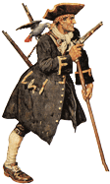
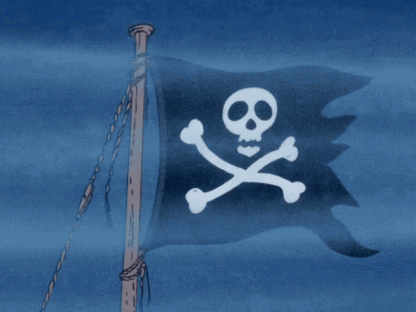
A Bientôt…!!!
Commentaires et images du NET

